Slide 1
CALLE EN BANDA DE SHILCAYO-TARAPOTO- SAN MARTIN
APLICACIÓN DEL ESTABILIZADOR IONICO DE SUELOS ISS 2500 AGOSTO 2017

Slide 2
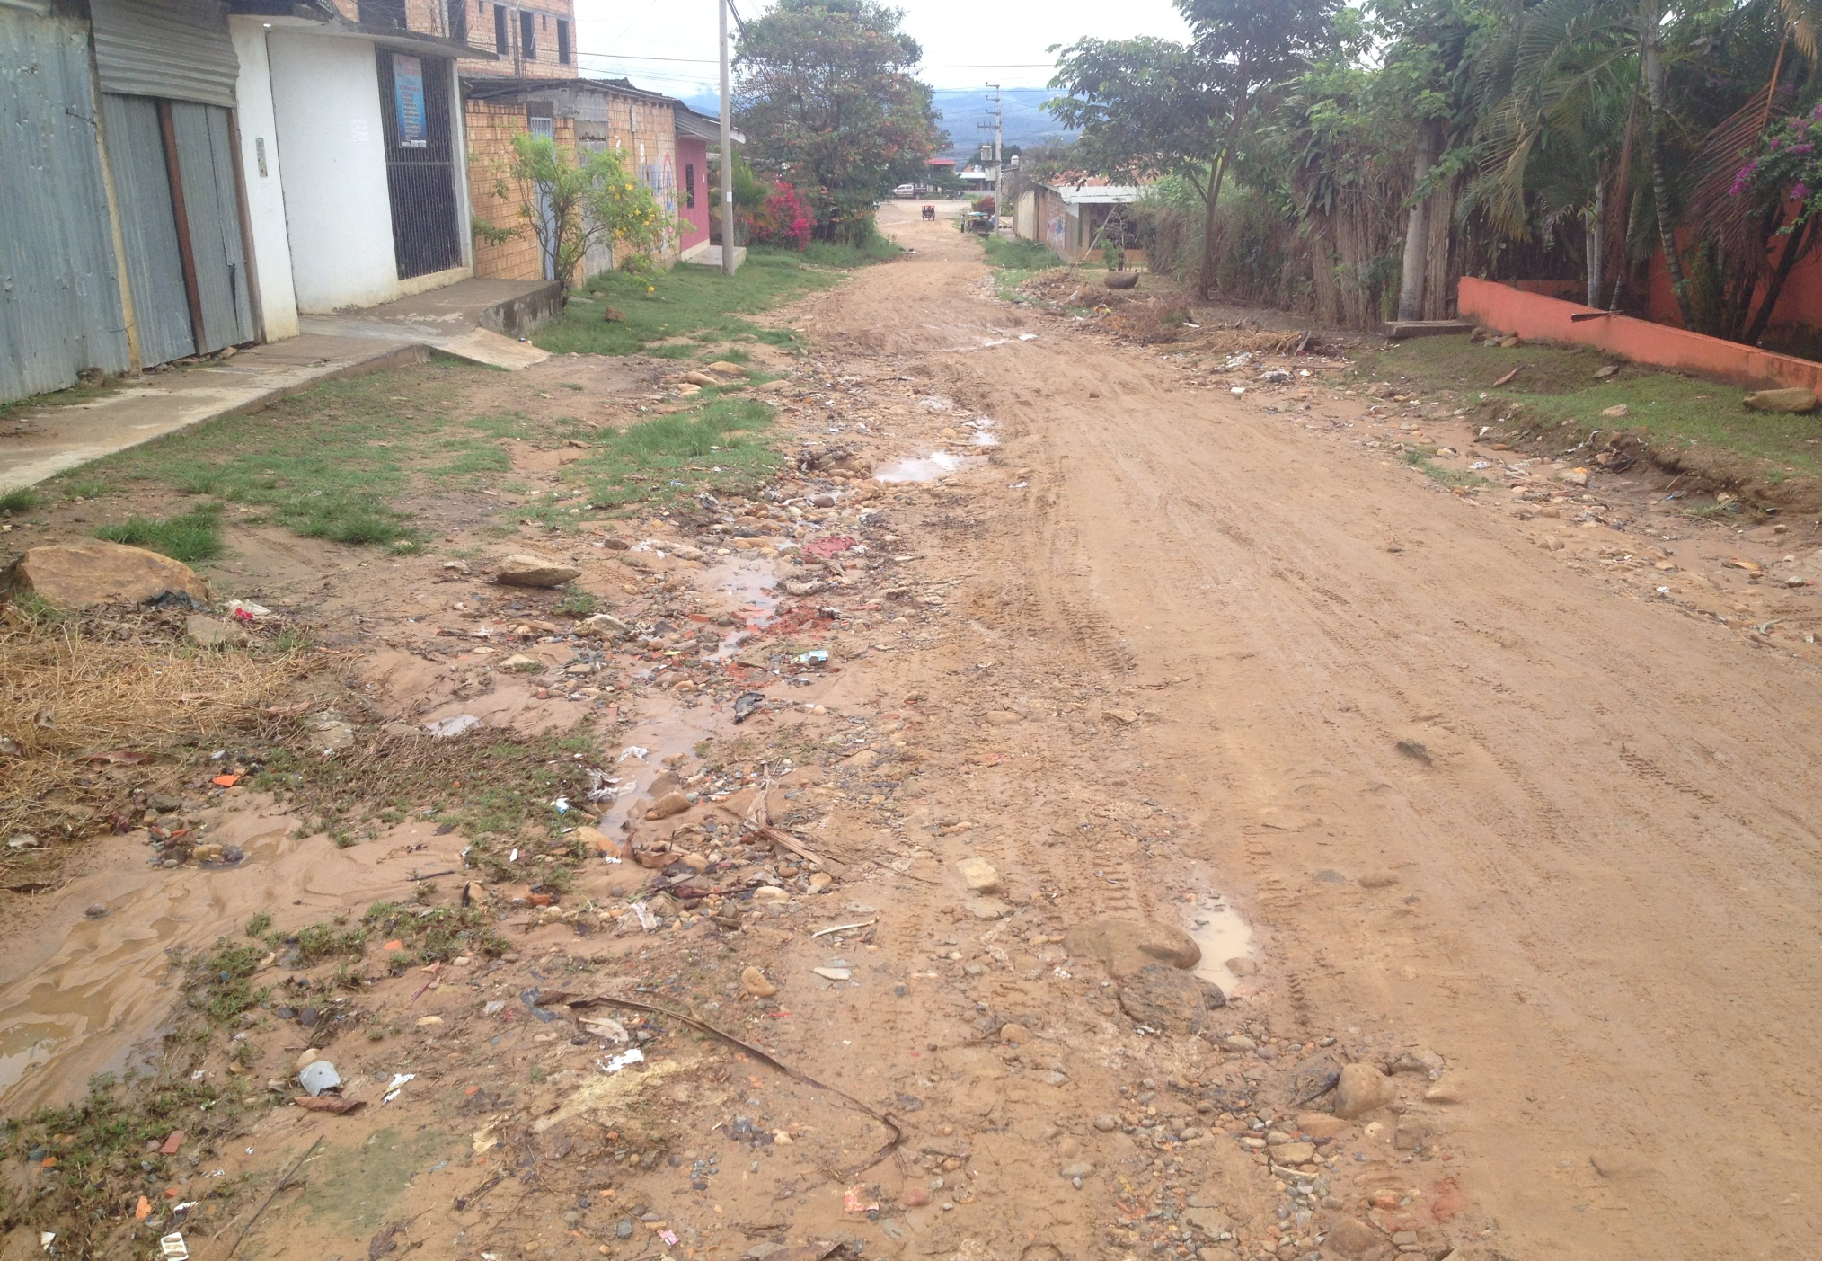

Slide 3
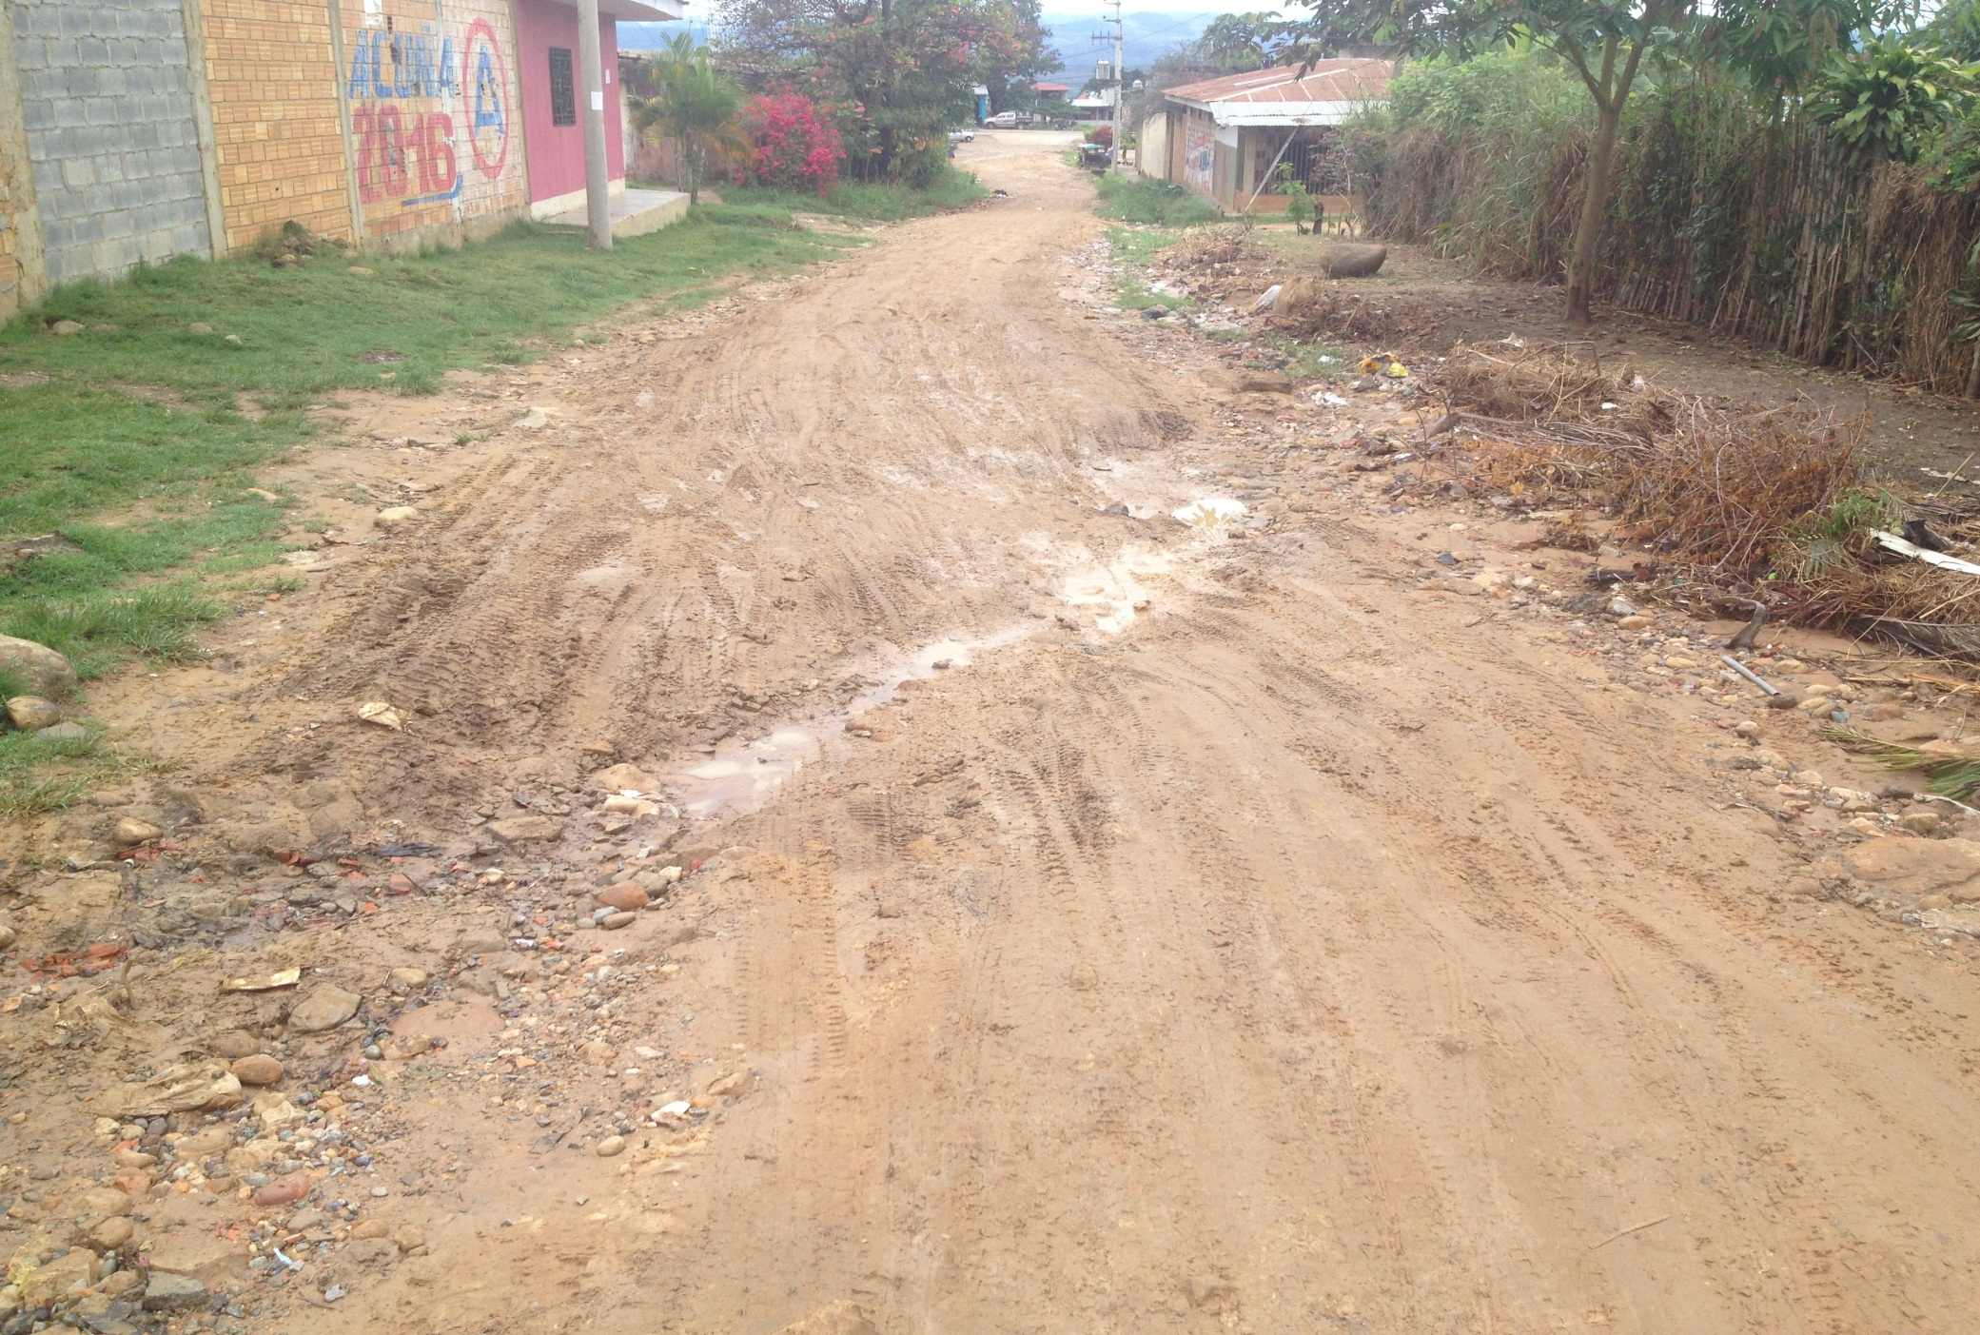

Slide 4
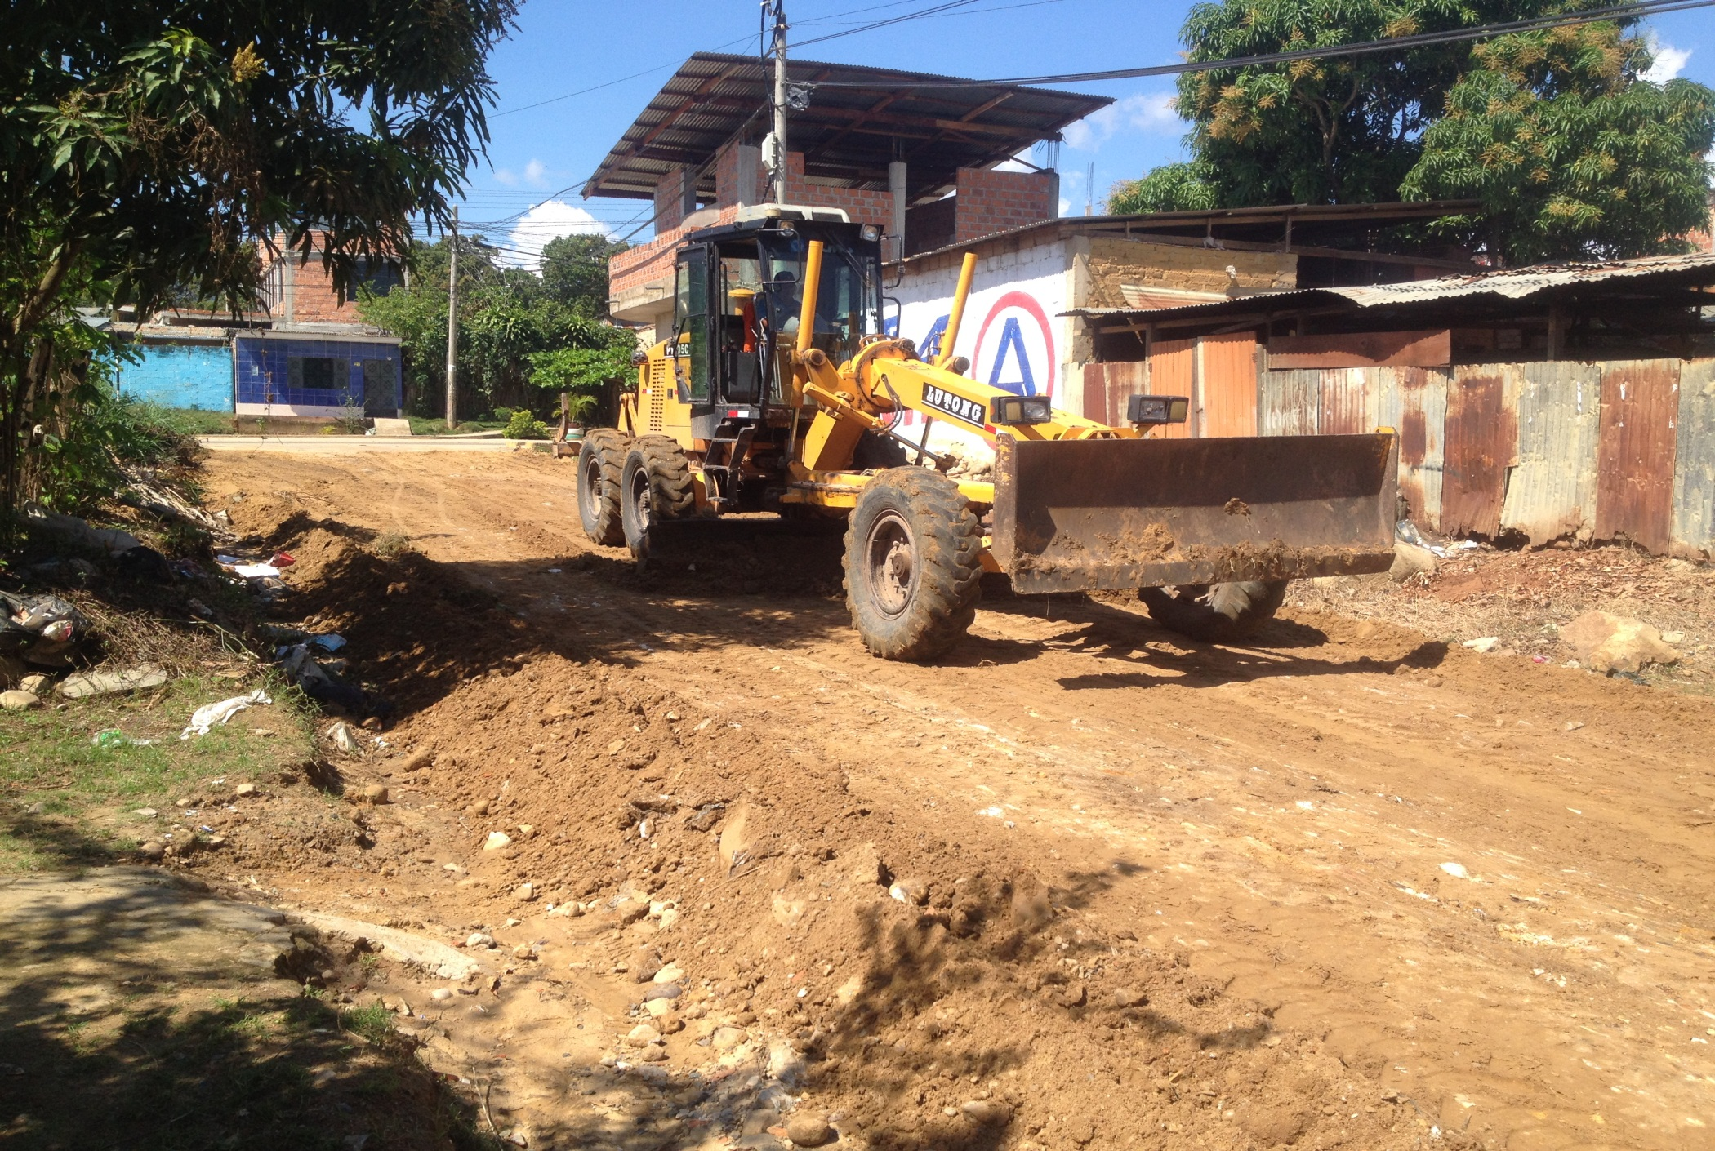

Slide 5
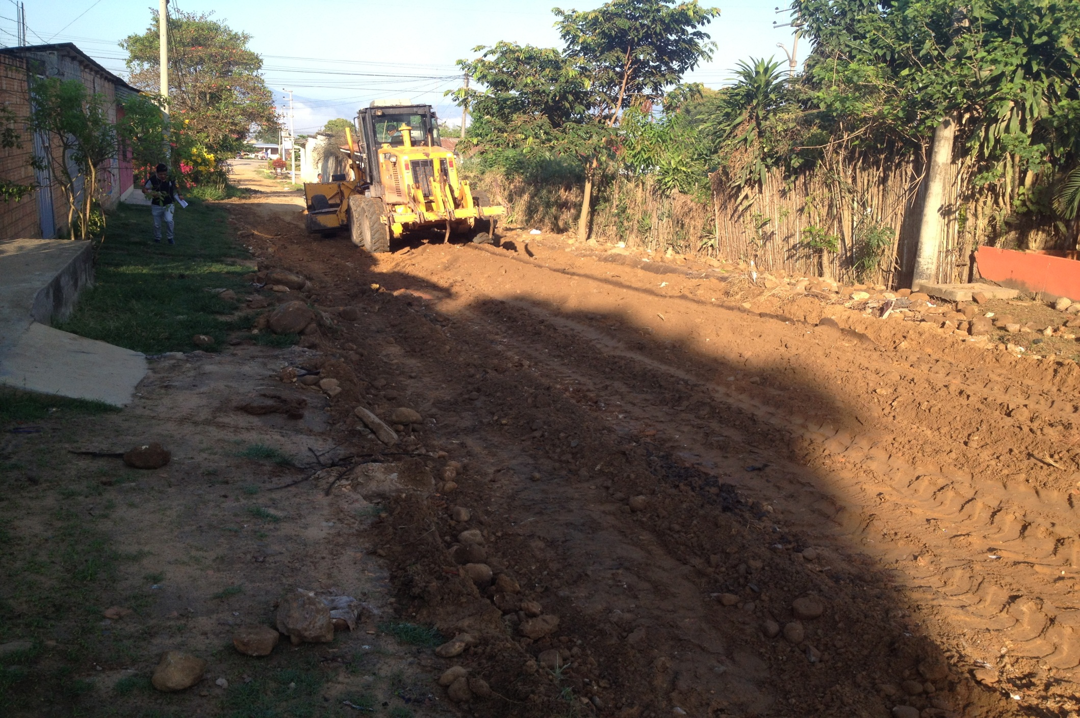

Slide 6
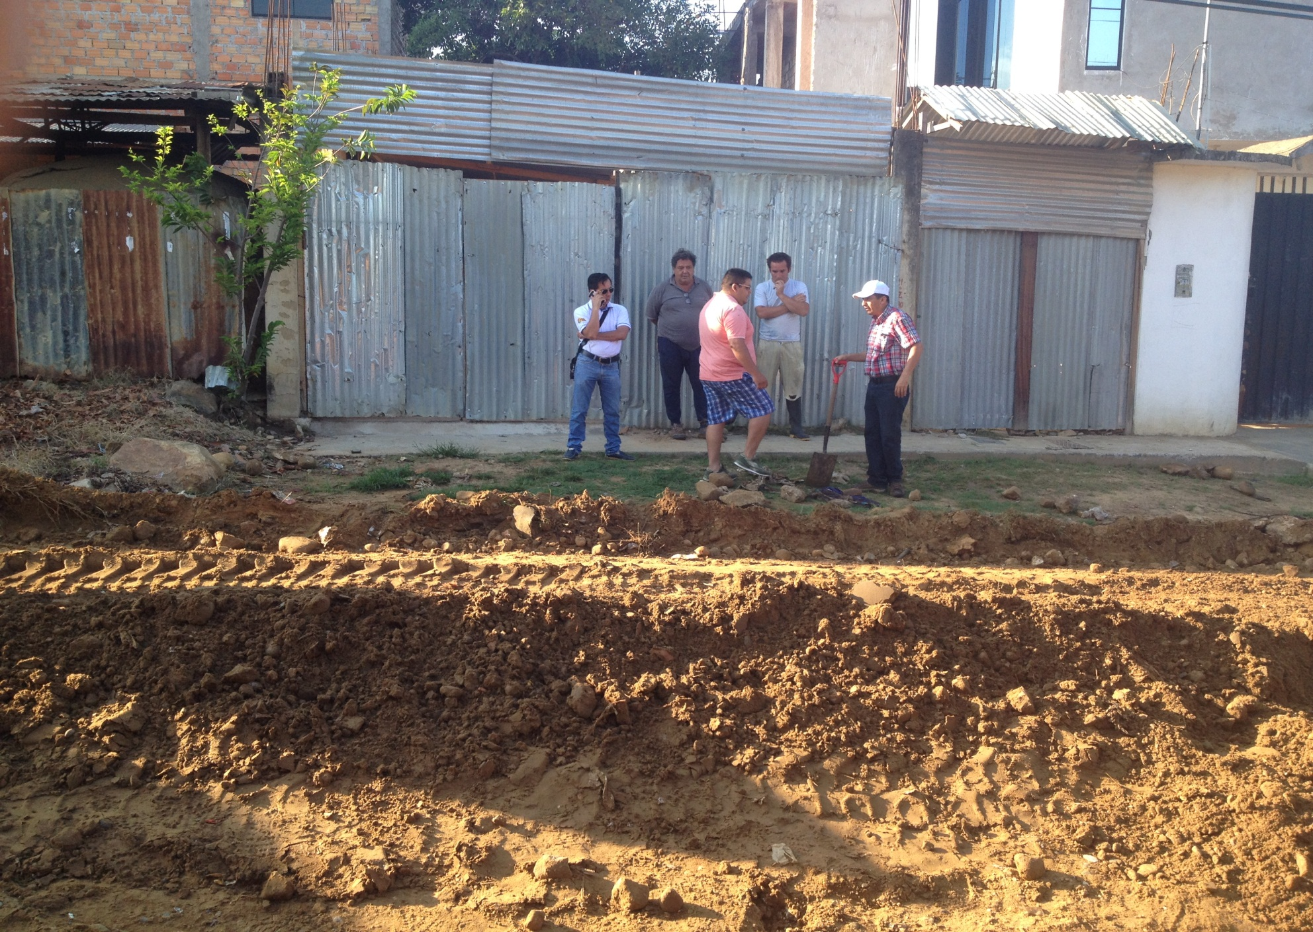

Slide 7
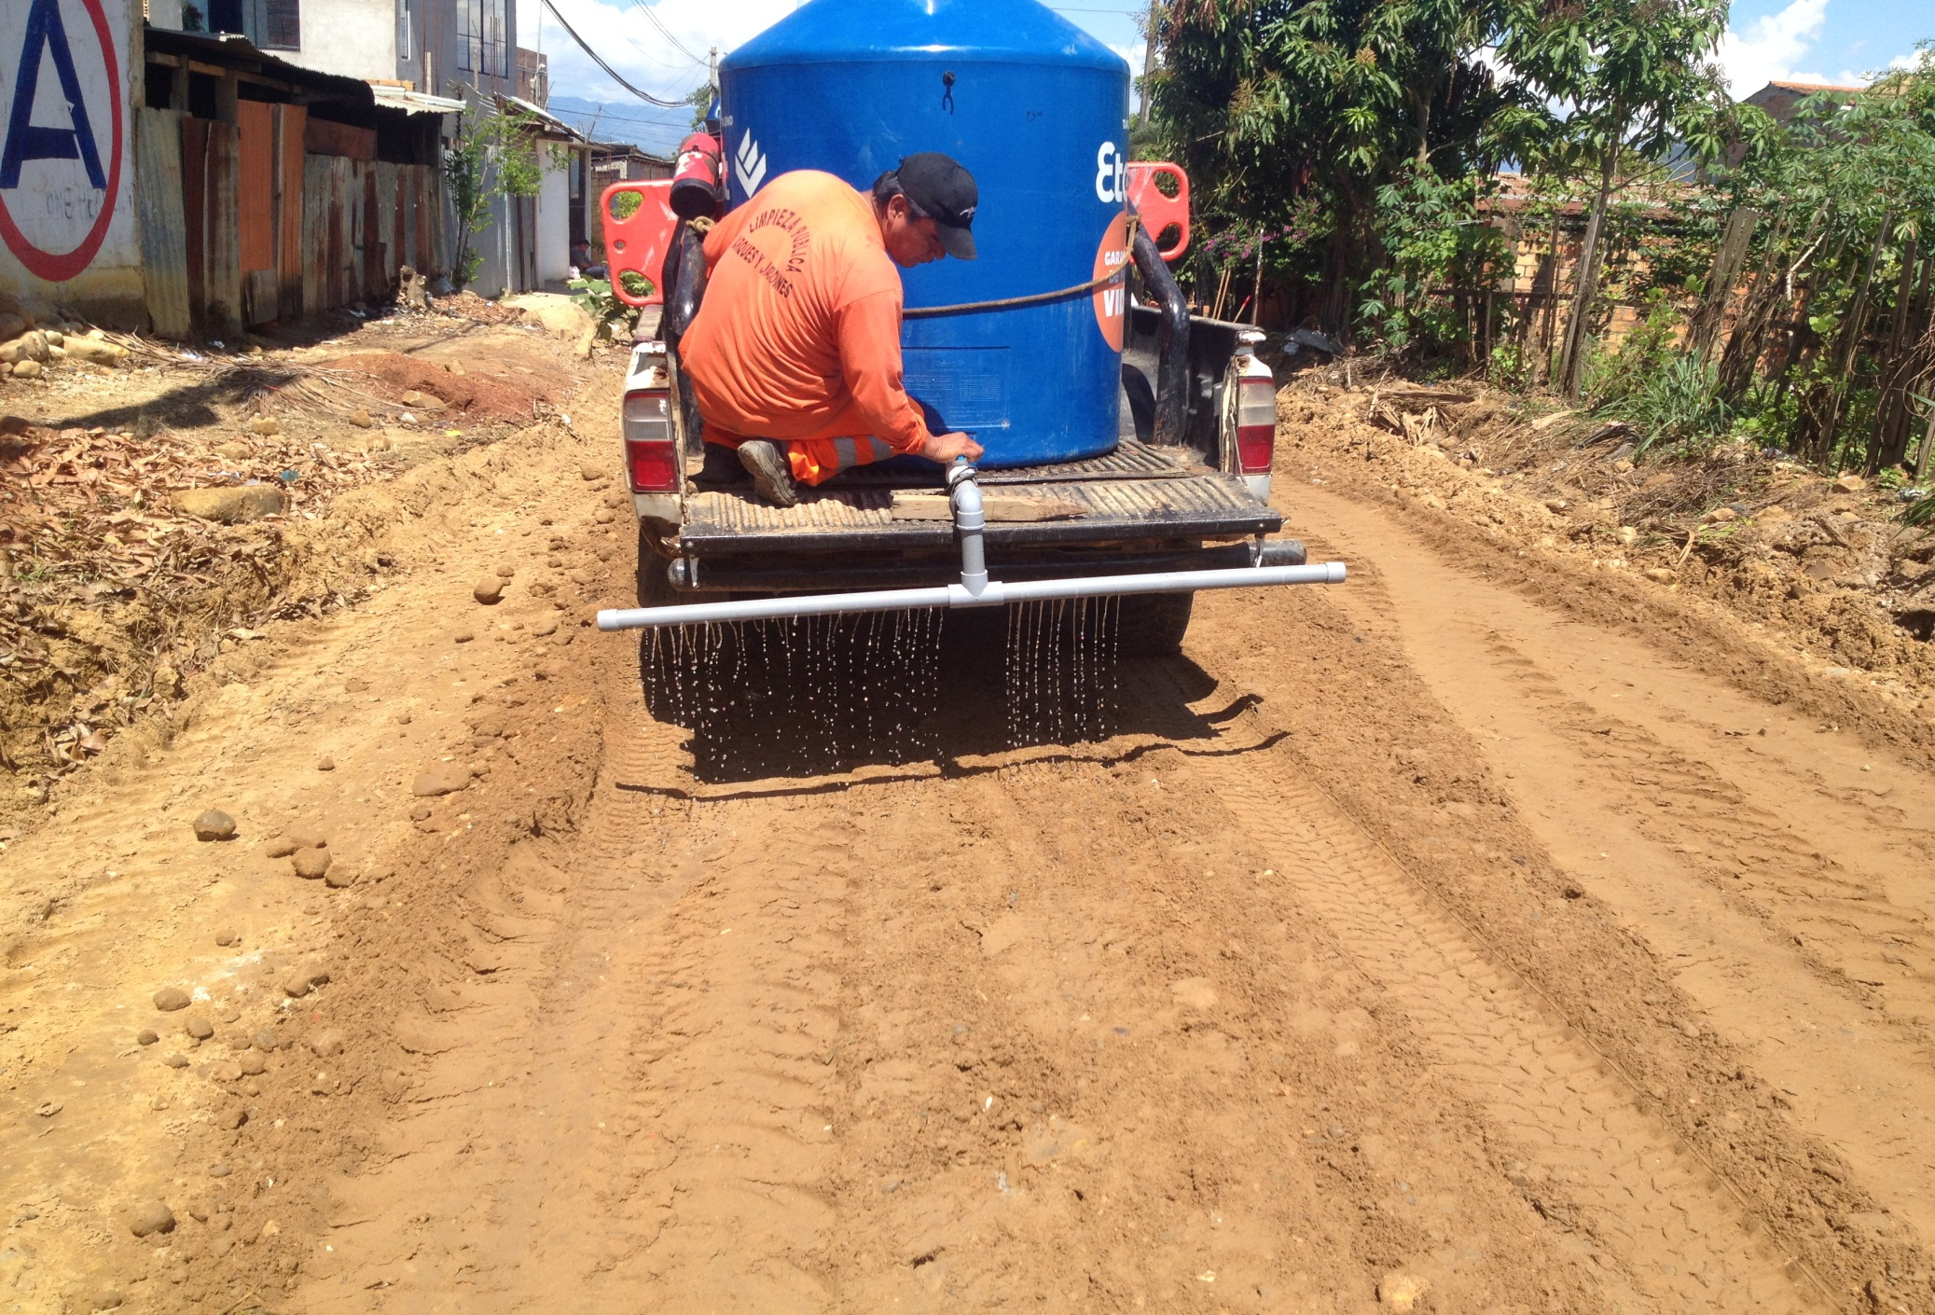

Slide 8
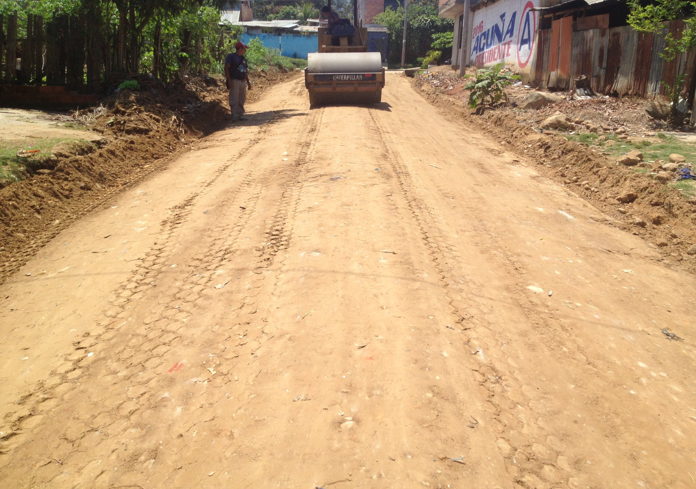

Slide 9
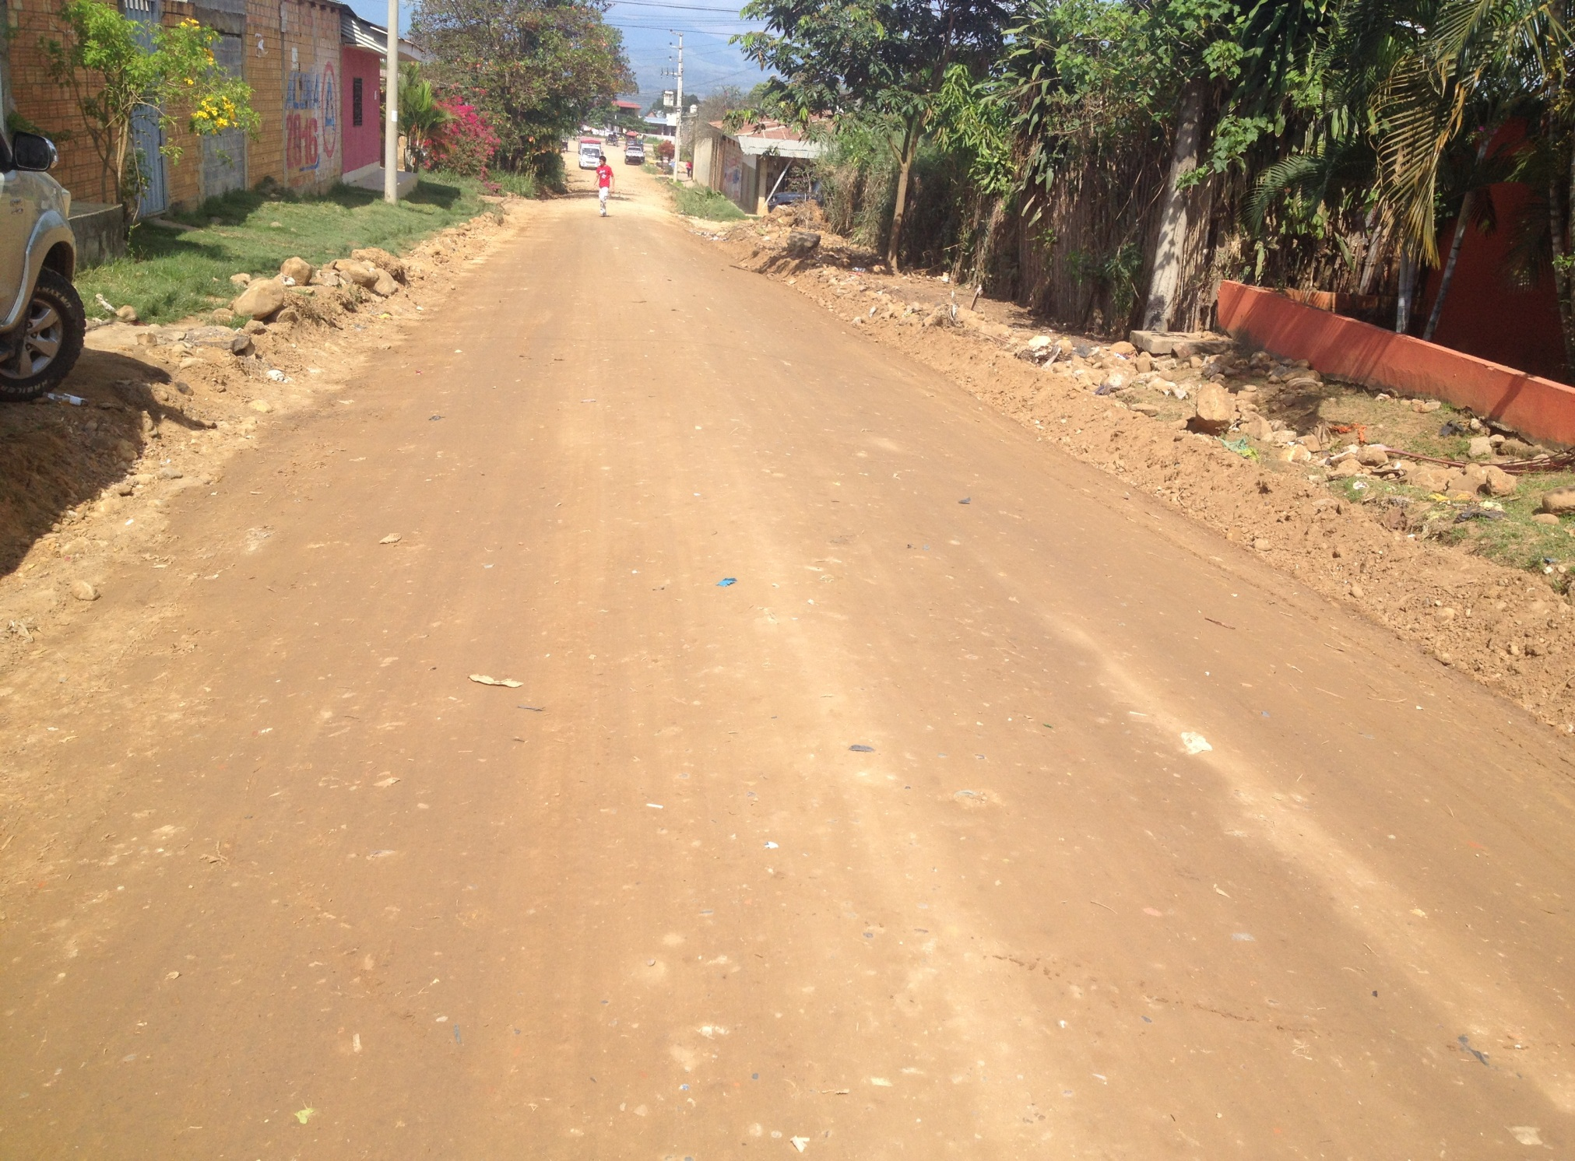

Slide 10
